Slide 1

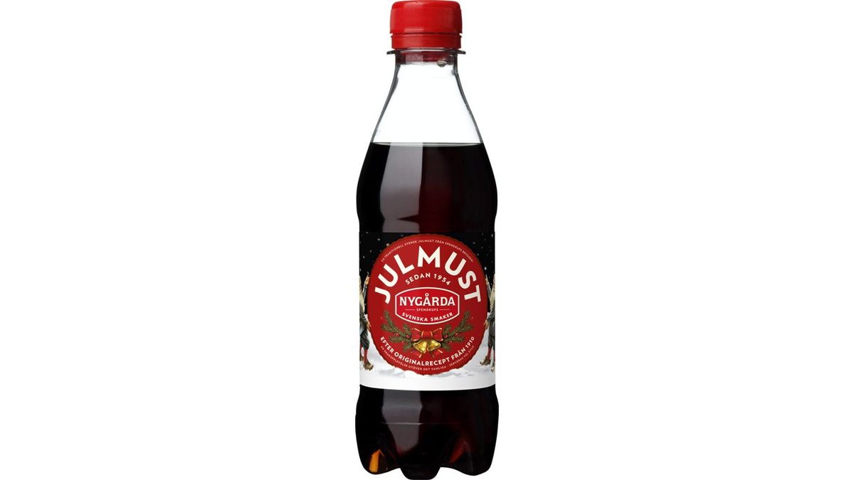


Hjälp oss att samla ihop pengar till kommande cuper och aktiviteter!
flickor födda 13/14
Vi kör en ”panta-mera-kampanj-christmasedition” och hoppas att just du vill vara med och stötta flickorna och naturen!
Samla pant i säckar och kassar och skänk dem till oss. Insamlingen startar under julhelgen och avslutas efter nyårshelgen.
Du kan samla in hemma, på jobbet eller med hjälp av grannar och vänner. Panta och skänk pengarna till laget. Stora pantmaskiner finns på Willys i Kumla och Maxibutikerna i Örebro.
Swish skickas till: 073 0378338 senast den 5/1-26. Märk med flickor 13/14.

